Slide 1

京都府相楽郡
指定給水装置工事事業者
研修会 給水装置入門
この研修資料は、指定給水装置工事事業者の皆様が、人材育成を目的とした社内研修でご利用いただけるよう、京都府相楽郡内の市町村で共同作成したものです。
（令和３年７月）

Slide 2
目 次
１ 公衆衛生概論
２ 水道行政
３ 給水装置工事法
４ 給水装置の構造及び性能
５ 給水装置計画論
６ 給水装置工事事務論
７ 給水装置の概要
８ 給水装置施工管理法
９ 給水装置工事主任技術者試験の概要
１０ 資格試験のための学習方法

Slide 3
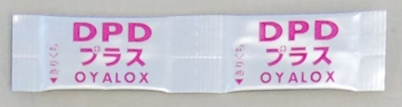
１ 公衆衛生概論
〇１８００年代に西洋でコレラが流行
〇１８９３年にアメリカとドイツで川の水を濾過して給水することにより水系感染症の死亡率が
低下するのみならず、一般の死亡率も低下することが発見された。⇒ミルズーレンケ現象
〇近代水道⇒鉄管を用い、濾過した浄水を連続して供給する有圧の水道
〇日本の近代水道
明治２０年（１８８７年）に横浜水道で給水開始、その後、函館や長崎、東京などでも給水開始
大正１０年（１９２１年）頃から塩素消毒を導入。昭和３０年代以降、水道の普及が急速に進む。
〇１人１日の水の使用量は約２５０ℓ、災害避難時でも３ℓが必要
〇５１項目の水質基準⇒蛇口から出る水で基準を満足すること。
主な項目は、一般細菌、大腸菌、鉛、水銀、六価クロム、
亜硝酸態窒素、シアン、トリハロメタン、界面活性剤など
〇塩素消毒⇒浄水場などで次亜塩素酸ナトリウムを注入
（蛇口から出る水で遊離残留塩素が０.１ｍｇ/ℓ以上）
〇残留塩素の検査方法は、ＤＰＤ法が簡便
⇒水に試薬を混ぜて直ぐに桃赤色になれば遊離残留塩素が存在
〇クリプトスプリジウム（小腸に寄生する病虫）は塩素消毒
で不活化できない。⇒水源を清浄に保つ必要がある。
ＤＰＤ試薬⇒

Slide 4
〇誤接続（クロスコネクション）の禁止
給水管に工業用水、農業用水、井戸水、雨水、
ガスなどの配管を接続することは、禁止されて
いる。また、受水槽の上流側の給水管と下流側
の配管を接続することも禁止されている。配水
管から給水管を分岐した場合は、ＤＰＤ法で残
留塩素を測定し誤接続でないことを確認する。
【練習問題】
１ 次のうち水系感染症でないものはどれか。
①赤痢 ②Ｏ１５７ ③マラリア
２ 成人が日常生活で１日に摂取し、排泄する水
の量はどれくらいか。
①４ℓ ②２．５ℓ ③１ℓ
３ 水道水の白濁は界面活性剤が原因である。
①正しい ②誤り
【答え】 1 ③マラリア
２ ②２．５ℓ ３ ②誤り
水道水が白濁した場合は、空気が混入し
ていることが多い。

Slide 5
２ 水道行政
【水道法の抜粋】
(この法律の目的)
第一条 この法律は、水道の布設及び管理を適正かつ合理的ならしめるとともに、水道の基盤を強
化することによつて、清浄にして豊富低廉な水の供給を図り、もつて公衆衛生の向上と生活環境
の改善とに寄与することを目的とする。
(責務)
第二条 国及び地方公共団体は、水道が国民の日常生活に直結し、その健康を守るために欠くこと
のできないものであり、かつ、水が貴重な資源であることにかんがみ、水源及び水道施設並びに
これらの周辺の清潔保持並びに水の適正かつ合理的な使用に関し必要な施策を講じなければなら
ない。
２ 国民は、前項の国及び地方公共団体の施策に協力するとともに、自らも、水源及び水道施設並
びにこれらの周辺の清潔保持並びに水の適正かつ合理的な使用に努めなければならない。
〇国家資格の試験では、法律の目的や趣旨の条文から出題されることが多いので、語句を正確に暗
記する。令和元年１０月１日から改正水道法が施行されているので、古いテキストを読む場合は、
注意する。
〇水道の最大の目的は、公衆衛生の向上にあると言える。国及び地方公共団体のみならず国民にも
水源や水道施設周辺の清潔保持などに対して努力義務が課せられている。

Slide 6
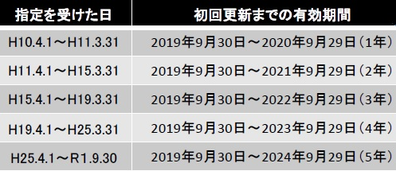
〇水道施設とは「取水施設、貯水施設、導水施設、浄水施設、送水施設、配水施設」で、これらは
地方公共団体の財産である。一方、給水装置とは「配水管から分岐して設けられた給水管、及び
これに直結する給水用具」で個人の財産である。
〇受水槽以下の配管や給水栓などは、吐水口空間で分離されているため給水装置に含まれない。ま
たゴムホースなど簡易に取付け取外しができる器具も給水装置に含まれない。
〇給水装置工事は、指定給水装置工事事業者が行う必要がある。ただし、こま、パッキン等の部品
取替えなど軽微なものは含まれない。
〇令和元年１０月１日に施行された改正水道法により、
指定給水装置工事事業者の指定に５年間の有効期限
が設けられた。有効期限内に更新を受けない場合は、
指定給水装置工事事業者としての効力を失う。
※令和元年９月３０日以前に指定を受けている場合
の有効期限は右表のとおり。
〇指定給水装置工事事業者は、事業所ごとに、給水装置工事主任技術者を選任しなければならない。
〇給水装置工事主任技術者の職務は、「給水装置工事に関する技術上の管理、給水装置工事に従事
する者の技術上の指導監督、給水装置の構造及び材質の基準に適合していることの確認」など。
【練習問題】 用水供給事業とは市町村に原水を供給する水道事業である。 ①正しい ②誤り
【答え】 ②誤り 用水供給事業とは京都府営水道などのことで、末端水道事業（木津川市や精華町など）に浄水を供給する。

